Slide 1
Paragraaf 3.3 Het feodale stelsel
Kenmerkend aspect:
Het ontstaan van feodale verhoudingen in het bestuur

Slide 2
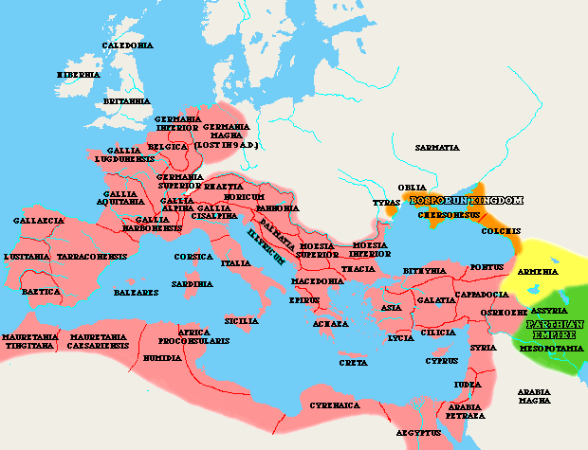
Romeinse rijk
Centraal bestuur in Rome
Zorgen voor Bestuur &
Rechtspraak
provincies
Romeinse rijk was een beschaving

Slide 3
Middeleeuwen
Verval Romeins bestuur
→
Militaire veiligheid = weg (forten)
Wegen werden niet onderhouden
Geen rechtspraak en wetten
Rondtrekkende bendes hadden vrij spel.
ROMEINSE EENHEID

Slide 4
Onzeker bestaan
Onzekerheid →
1) Ontstaan van hofstelsel (par. 3.1) = sociaaleconomisch gevolg
2)ontstaan van afhankelijke relaties tussen hogere en lagere machthebbers =
politiek-bestuurlijk gevolg
Feodalisme / leenstelsel / vazalliteit
(feudum = leen)

Slide 5
Het feodale stelsel afhankelijkheidsrelatie tussen leenheer en leenman(nen)
Leenheer
Geeft → gouw (bestuursambt, bezit (grond/kasteel), titel)
Leenheer
Krijgt → trouw = raad (advies) en daad (hulp bij oorlog)
Leenman(nen)
Krijgt → gouw
Leenman(nen)
Geeft → trouw = raad en daad

Slide 6
Waarom eigenlijk een leenstelsel als vorm van bestuur?
!!!!Belangrijkste reden!!!!:
Economische omstandigheden van de vroege middeleeuwen =
GEBREK AAN GELD(SYSTEEM)
Mensen die je voor je laat werken moeten toch beloond worden: dus via een leen kon dit bewerkstelligd worden.

Slide 7
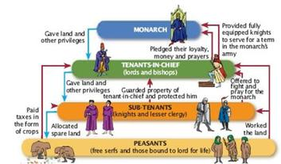

Slide 8
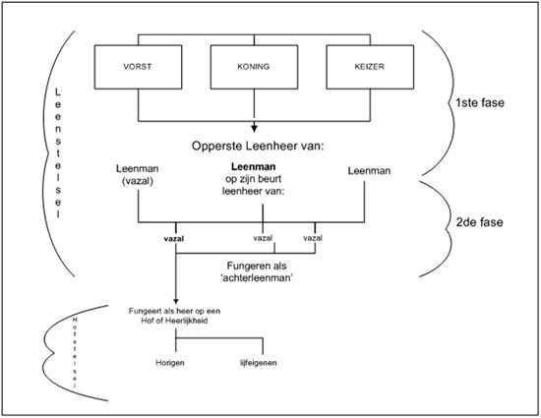
Leenstelsel / feodale stelsel = Paragraaf 3.3
Hofstelsel = Paragraaf 3.1

Slide 9
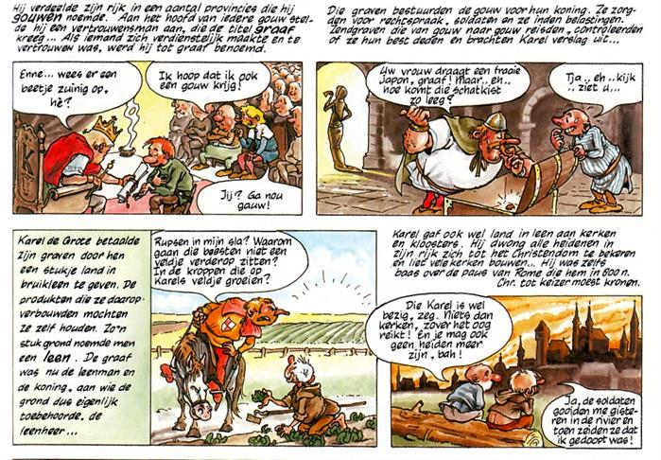

Slide 10
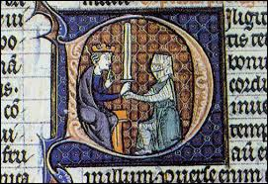
Zie je de symboliek en de handelingen in deze historische bron? = leenstelsel
Het trouw zweren tussen leenheer en leenman

Slide 11
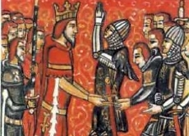
Zie je de symboliek en de handelingen in deze historische bron? = leenstelsel

Slide 12
1) Wat is het verhaal in deze historische bron? 2) Wat heeft dit met het leenstelsel te maken?
Zoek op met je telefoon (5 min):
Tapijt van Bayeux
Willem de Veroveraar

Slide 13
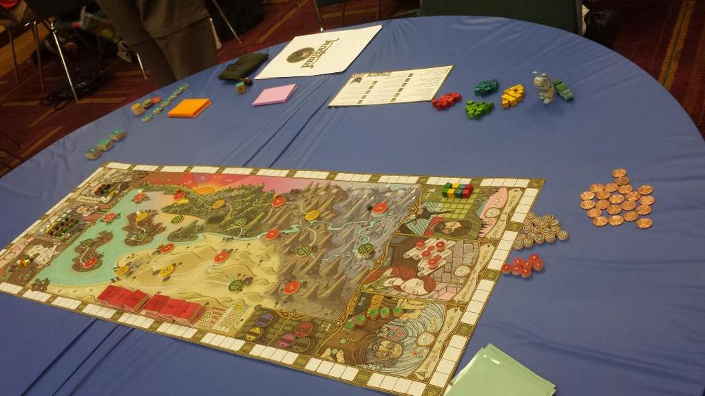
Dit bordspel heet ‘Feudum’. Wat zullen de spelregels en het doel van het dit spel zijn?

Slide 14
Succes feodaal stelsel
Vooral in Frankische rijk.
Clovis (6e eeuw)
Karel Martel (8e eeuw)
Pippijn de Korte (8e eeuw)
Karel de Grote (768 – 814 8e en 9e eeuw)
Meest succesvol i.v.m. grote veroveringen mede mogelijk gemaakt door:
Uitvindingen: betere wapens / betere bescherming (schild, maliënkolder) / stijgbeugel

Slide 15
Karel de Grote
Manier van besturen:
Rijk verdeeld in gouwen (kleine bestuurseenheden)
Na Karel de Grote: versplintering →
Leenmannen gaan leen als bezit beschouwen: dat betekent een einde van het succes van het leenstelsel.

Slide 16
examenvraag
Gebruik bron 2.
Uit deze bron blijkt dat in de late middeleeuwen:
1 het feodalisme blijft bestaan en
2 de militaire organisatie zich heeft aangepast aan de nieuwe economische omstandigheden van die tijd (LET OP: DIT STUKJE KOMT TERUG IN HOOFDSTUK 4)
2p Toon de juistheid van beide conclusies aan.

Slide 17
BRON
bron 2
In 1348 sluiten de Prince of Wales (de Engelse troonopvolger) en Sir Henry Eam een overeenkomst:
Toekenning voor de duur van het leven aan Sir Henry Eam van een jaarlijkse
rente ter waarde van 100 mark. De rente wordt in gelijke delen met Pasen en
het St.-Michielsfeest (29 september) uitbetaald. (…) De genoemde Sir Henry
(…) bood zich vrijwillig aan en beloofde zich zijn leven lang in dienst te stellen
van de prins, en hem te vergezellen waarheen de prins maar wil (…), zowel in
tijden van vrede als in tijden van oorlog. Hij zal voor hem tegen iedereen
vechten (…), wanneer de prins strijdt voor de verdediging van zijn eigen
gebieden. De prins van zijn kant wil Sir Henry graag een dusdanige beloning
geven dat hij vast aan zijn hof wordt verbonden.

Slide 18
Antwoord examenvraag
maximumscore 2
Kern van een juist antwoord is:
Uit deze bron blijkt dat:
• de prins van Wales zijn dienaren een belofte van persoonlijke dienst/trouw laat afleggen (waaruit blijkt dat het feodalisme blijft bestaan) 1
• Sir Henry Eam wordt beloond met geld (en niet met een leen, waaruit blijkt dat de militaire organisatie zich heeft aangepast aan de opbloei van de handel/de geldeconomie) 1

